Slide 1
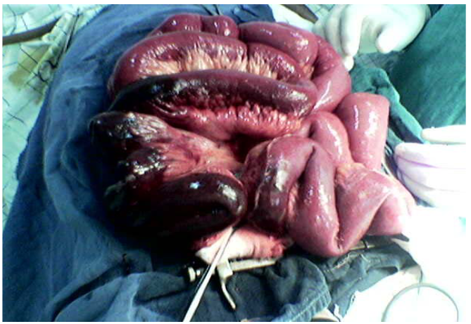
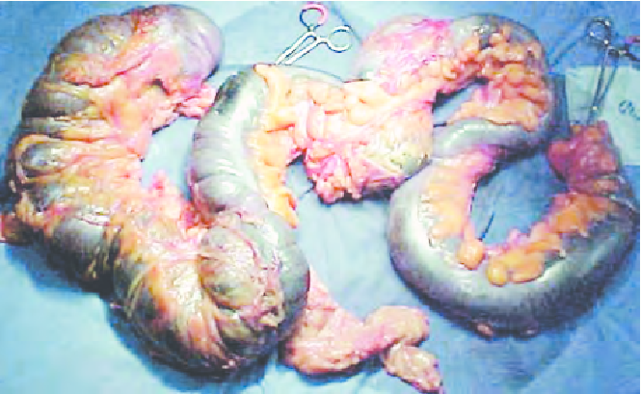
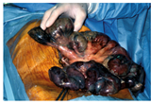
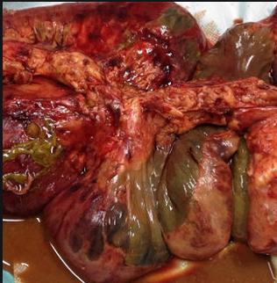
IV. Complications
Infarctus entéro-mésentérique
Péritonite aigue généralisée par perforation intestinale
Fig. n°6: Infarctus de l’ iléon
Fig. n°7: Infarctus de l’iléon et le colon droit
Fig. n°8: Infarctus de de l’intestin grêle,
du colon droit et 2/3 du colon transverse
Fig. n°9: gangrène perforée de l’intestin grêle
Notes:
Comme on vient de le voir, l’ischémie intestinale aigue non traitée va évoluer vers:
L’ Infarctus entéro-mésentérique.
et La péritonite aigue généralisée par perforation de l’intestin nécrosé.
sur la fig. n°: on voit de l’iléon nécrosé d couleur noirâtre et on déduit que l’obstruction est au niveau des branches iléales
Sur la fig. n°: l’iléon et le colon droit sont nécrosés donc l’obstruction est en amont de l’artère colique moyenne et des premières branches jéjunales,
Sur la fig. n°: la nécrose de l’intestin grêle , du colon droit et 2/3 du colon transverse suite à une obstruction au niveau de l’ostium de l’AMS.
Sur la dernière figure, notez la couleur verdâtre d’une gangrené perforée de l’intestin grêle et le liquide sanguinolent du contenue intestinale.

Slide 2
V. Étiologies
Ischémie mésentérique aiguë occlusive +++
une embolie artérielle
une thrombose artérielle
une dissection
Ischémie intestinale aiguë non occlusive
un vasospasme
Ischémie intestinale aiguë occlusive |  |  |  | Ischémie intestinale aiguë non occlusive
Pathologie | Embolies artérielles | Thromboses artérielles | Dissection | Vasospasme : – Etat de choc (septique, cardiogénique, hypovolémique) – Médicamenteux (digitaliques, catécholamines...)
Cardiaques +++ | – Troubles du rythme – Infarctus du myocarde – valvulopathies | - Sténoses athéromateuses - Coagulopathie | - Dissection aortique - Dissection isolée de l’AMS
Aortiques | - Anévrysme –Plaque d’athérome
Tableau n° 1: Les étiologies de l’ischémie intestinale aigue
Notes:
On passe aux étiologies de l’ischémie intestinale aigue,
Deux mécanismes physiopathologiques peuvent être à l’origine de l’interruption du débit sanguin dans le territoire irrigué par l’ artère mésentérique supérieur:
souvent, par obstruction par une embolie ou une thrombose artérielle ou à une dissection, c’est l’Ischémie mésentérique aiguë occlusive. (80% des ischémies intestinales aigue sont occlusives)
ou par un bas débit artériel, c’est l’Ischémie intestinale aiguë non occlusive (20%):
un vasospasme ( vasoconstriction) dans le territoire mésentérique supérieur entrainant une hypoperfusion. Se voit en situation de bas débit artériel global et permet une redistribution du sang vers les territoires cardiaques et cérébraux.
Ce tableau résume les principales étiologies des embolies et thromboses artérielles ainsi que les causes du vasospasme.
Les pathologies emboligènes sont dominées par:
Les troubles du rythme essentiellement la fibrillation auriculaire ( les troubles du rythme ventriculaire ne sont pas emboligènes) ,
L’infarctus du myocarde avec formation de thrombus ventriculaire gauche
Les valvulopathies cardiaques en particulier le rétrécissement mitrale ,
L’anévrysme de l’aorte
la plaque d’athérome aortique: - L’embole se détache à partir d’une thrombose formée au niveau d’une plaque athéromateuse dont l’épaisseur
dépasse 4 mm.
Les causes des thromboses artérielles sont dominées par:
La sténose athéromateuse au niveau de l’AMS,
Les coagulopathies congénitales (déficit en facteur anti- coagulation)ou acquises avec des facteurs de risque de thrombose tel grossesse, prise de contraceptifs oraux, maladie de Behcet, cancers,,,,
L’IIA occlusive peut résulter d’une dissection aortique: la dissection aortique et une dissection isolée de l’AMS,
Le Vasospasme dans l’ischémie mésentérique occlusive est déclenché par :
Les états de choc cardiogénique, hémorragique ou septique,
La prise de médicaments tel que les digitaliques, les catécholamines,,,

